Slide 1
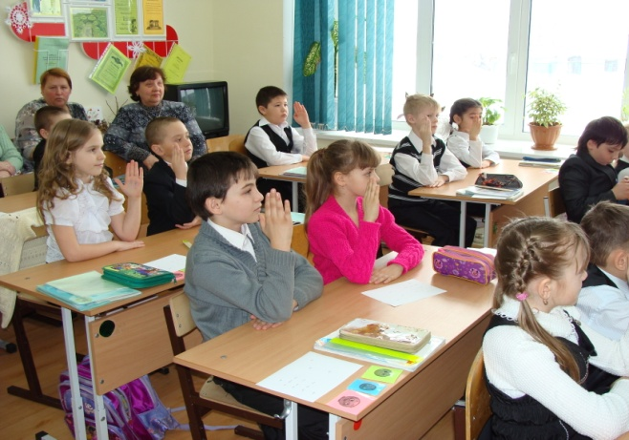
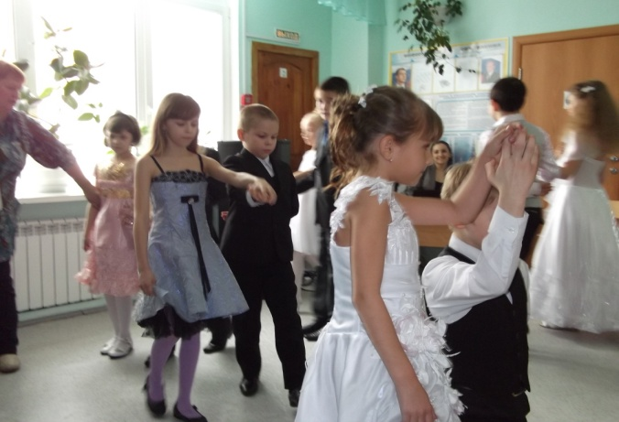
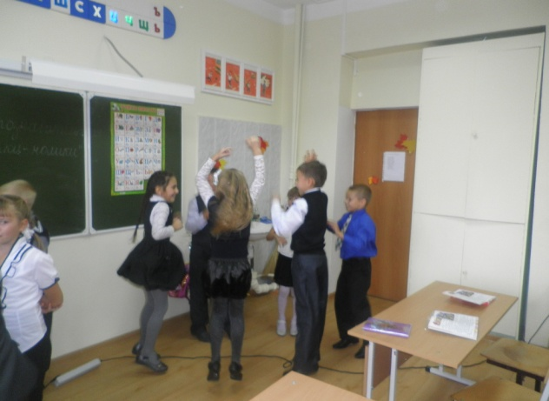
Что такое дружба? Каждый знает. Может быть, и спрашивать смешно. Ну, а все же, что обозначает Это слово? Значит что оно?
Prezentacii.com

Slide 2
Тема:
«Разговор о дружбе»
Prezentacii.com

Slide 3
« Дружба – это…..»

Slide 4
В.И.Даль «Толковый словарь»
«Дружба - … это бескорыстная
приязнь»

Slide 5
-взрослый
-сверстник
- животное

Slide 7
Взрослый
помощник
опытнее
советчик

Slide 8
Нет лучше дружка,
чем родная матушка.

Slide 9
Не имей сто рублей,
а имей сто друзей.
Один за всех
и все за одного.

Slide 10
Старый друг
лучше новых двух.
Друзья познаются
в беде.

Slide 11
Дружба дружбой,
а служба службой.

Slide 12
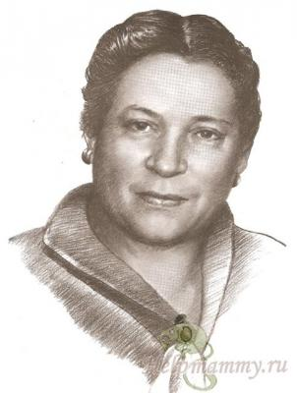
Агния Барто
«Требуется друг»

Slide 13
Объявление.
Срочно требуется друг!

Slide 14
Друг – это тот …..

Slide 15
«Толковый словарь» С.И.Ожегова.
«Друг – это тот, кто связан
с кем-нибудь взаимным доверием,
преданностью, любовью».

Slide 16
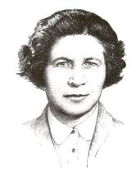
Валентина Осеева
«До первого дождя»

Slide 17
«Настоящий друг»

Slide 18
Законы дружбы.

Slide 19
Законы дружбы:
Не выдавать чужие секреты.
Всегда быть откровенным с другом.
Не бойся попросить прощения.
Не груби.
Не надо менять друзей.
Надо быть постоянным в дружбе.

Slide 20
Дружба – главное чудо всегда,
Сто открытий для всех настоящее,
И любая беда не беда,
Если рядом друзья настоящие.

Slide 21
- да
- иногда
-нет
Мне было сегодня интересно
Мне сегодня понравилось работать.
Я сегодня был активен
Тема разговора для меня была важна.
Мне не понравилось занятие.

Slide 22
Молодцы!

